Slide 1
Chủ đề
4
PHÉP CỘNG, PHÉP TRỪ (có nhớ) TRONG PHẠM VI 100
Bài 15
PHÉP CỘNG (có nhớ)
SỐ CÓ HAI CHỮ SỐ VỚI SỐ CÓ MỘT CHỮ SỐ
Tiết 3: Luyện tập

Slide 2

Mục tiêu
Thực hiện được phép cộng có nhớ số có 2 chữ số với số có 1 chữ số.
Biết đặt tính và thực hiện tính theo cột dọc.
Vận dụng giải bài toán.
Bản quyền : FB Đặng Nhật Linh- https://www.facebook.com/nhat.linh.3557440

Slide 3

1
Đặt tính rồi tính
83 + 9
57 + 4
62 + 8
39 + 5
83
9
57
4
62
8
39
5
+
+
+
+
92
61
70
44
Bản quyền : FB Đặng Nhật Linh- https://www.facebook.com/nhat.linh.3557440

Slide 4
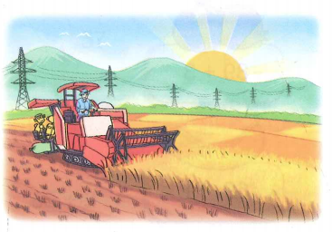
2
Buổi sáng bác Mạnh thu hoạch được 87 bao thóc. Buổi chiều bác Mạnh thu hoạch được nhiều hơn buổi sáng 6 bao thóc. Hỏi buổi chiều bác Mạnh thu hoạch được bao nhiêu bao thóc?
Bài giải
Buổi chiều bác Mạnh thu hoạch được số tạ thóc là:
87 + 6 = 93 (tạ)
Đáp số: 93 tạ thóc.
Bản quyền : FB Đặng Nhật Linh- https://www.facebook.com/nhat.linh.3557440

Slide 5
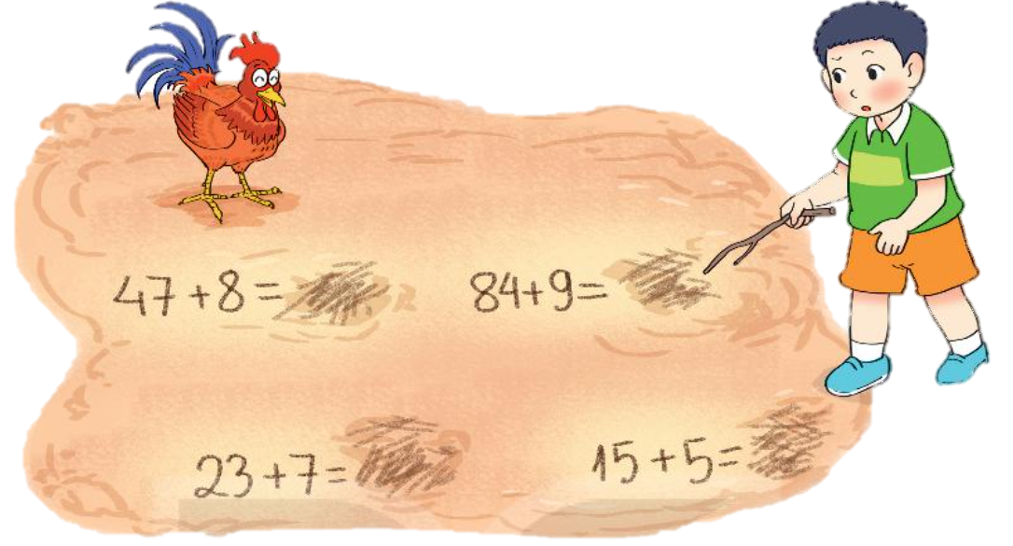
3
Chú gà bới đất làm mất kết quả của các phép tính mà Việt vừa viết. Hãy tìm lại kết quả giúp bạn Việt nhé!
55
93
30
20
Bản quyền : FB Đặng Nhật Linh- https://www.facebook.com/nhat.linh.3557440
Bản quyền : FB Đặng Nhật Linh- https://www.facebook.com/nhat.linh.3557440

Slide 6


4
Chọn kết quả đúng.
a) 28 + 9 + 2 = ?
A. 37
B. 39
C. 30
b) 45 + 5 + 8 = ?
A. 58
B. 48
C. 68
Bản quyền : FB Đặng Nhật Linh- https://www.facebook.com/nhat.linh.3557440

Slide 7
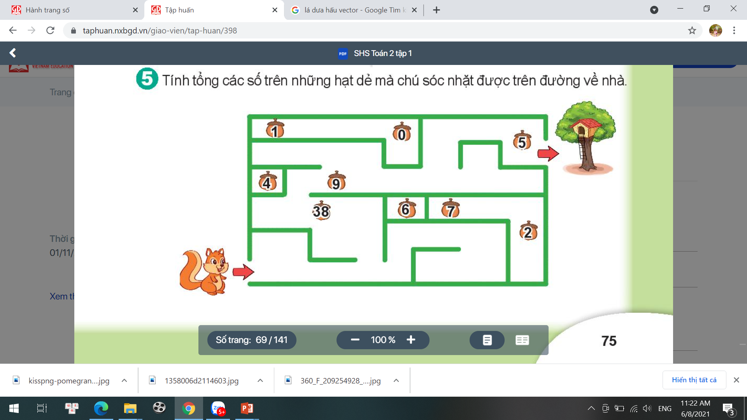

4
Tính tổng các số trên những hạt dẻ mà chú sóc nhặt được trên đường về nhà.
+
+
=
52

Slide 8






Tạm biệt và hẹn gặp lại
các con vào những tiết học sau!

